Slide 1
ICT 멘토링 엑스포 작품소개 양식
팀명 | open eyes / 21_hf095
작품명 | Task Manager – Don’t Sleep!
작품소개 (70자 이내) | 딥러닝 모델을 이용한 졸음 감지 및 일정 관리, 눈 건강 보호 등의 부가 서비스 제공 프로젝트
작품의 특장점 (100자 이내) | 눈 깜빡임 감지 및 정면/정수리 여부 판별 인공지능 알고리즘을 적용하여 졸음을 감지하는데 높은 정확도를 보여 졸음 감지 및 유용한 부가기능을 제공함으로써 업무 및 공부의 효율이 상승함 대부분의 졸음 감지 서비스의 경우 단순 알림 만을 제공하는 반면, 본 작품은 사용자의 취약 시간대 확인 및 해결책을 제공함 눈 깜빡임 횟수 부족 감지를 통해 사용자의 눈 건강 보호에 도움을 줌
작품의 기대효과 및 활동분야 (200자 이내) | 딥러닝 모델을 통해 졸음을 감지하고, 사용자에게 졸음 해소 방법과 취약 시간대를 제공함으로써, 공부 및 업무의 집중도 및 효율성 향상 눈 깜빡임 횟수 측정 및 경고를 통해 사용자의 안구 건강에 도움을 줌 스톱워치, 시계, 투두리스트(Todo-List) 등의 부가기능 제공을 통해 공부 및 업무, 일정 관리에 도움을 줌

Slide 2
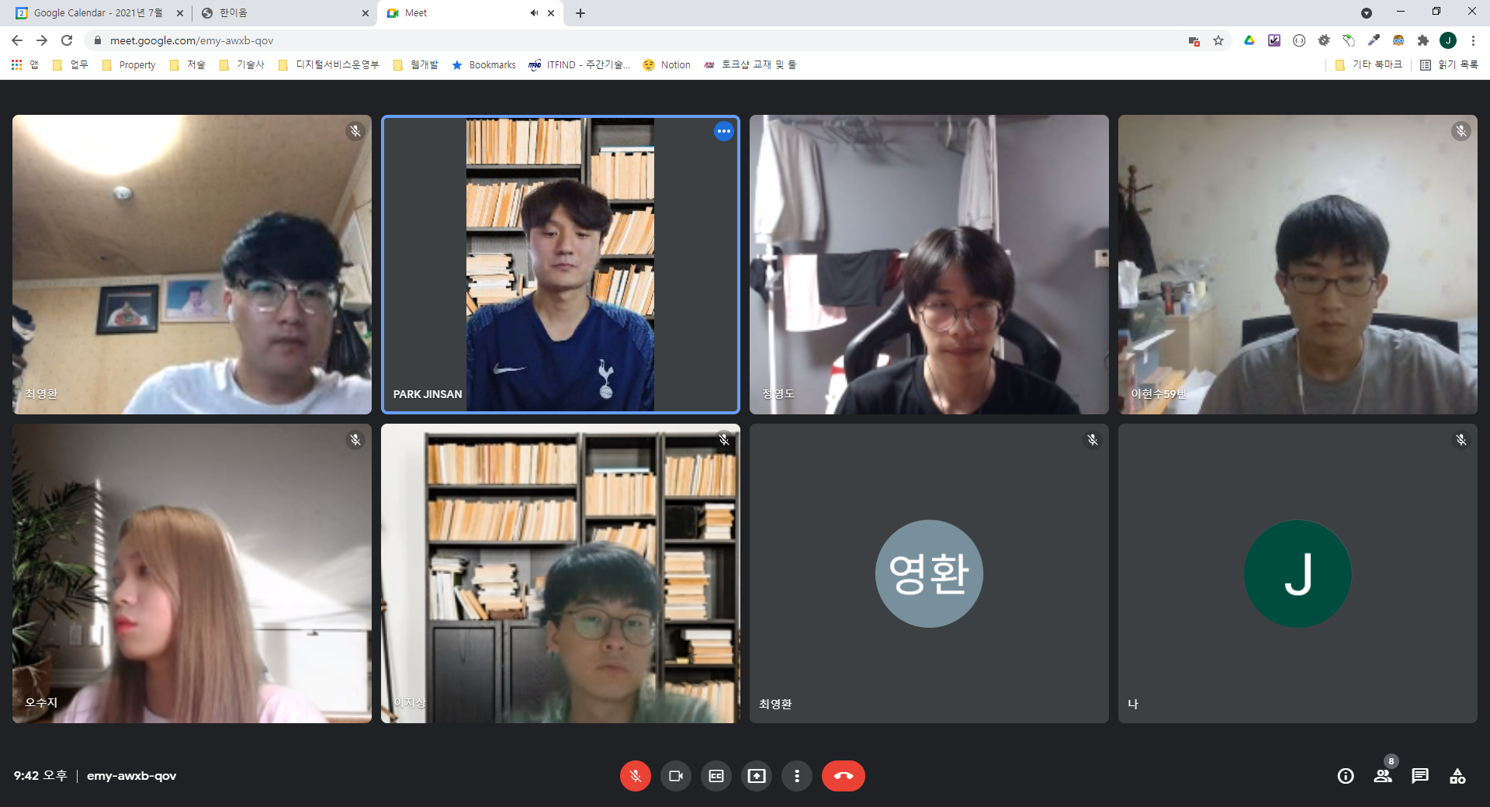
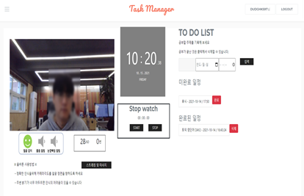
ICT 멘토링 엑스포 사진 첨부
팀명 | open eyes / 21_hf095
멘티 | 팀장 : 최영환 / 서경대학교 멘티 : 오수지 / 서경대학교 멘티 : 정영도 / 서경대학교 멘티 : 이현수 / 서경대학교 멘티 : 이지상 / 서경대학교
멘토 | 박진산 / KBS
지도교수 | -
사진 최대 3장 / PPT삽입 및 별도파일 첨부 (파일명 : 트랙명, 팀명 반드시 기제)
1) 팀 단체사진
2) 작품사진

